Slide 1
(2-7): طرح الأعداد الكلية والعشرية إعداد المعلمة: نوره راشد
رئيسة قسم الرياضيات : هنادي العمران
مديرة المدرسة : أ / ليلى حسين اكبر

Slide 2
التمهيد

Slide 3
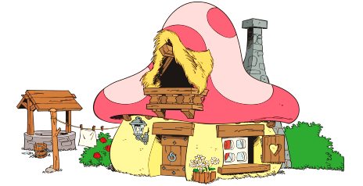
قرية السنافر

Slide 4
أوجدي ناتج ما يلي:
12,9 + 3,46=
13,75
55,42

Slide 5
كم يزيد وزن الفيل عن وزن الجمل؟
430 2 - 860 =
570 1
290 3

Slide 6
ما الفرق بين وزن الجمل و وزن فرس النهر؟
250 2 - 860 =
390 1
110 3

Slide 7
عرض الدرس

Slide 8
4
12
243 35
---
523 23
1
7
0
1
2

Slide 9
كتاب الطالب صفحة 81
0
13
12
17
8
2
7
14
1
8
0
6
5
3
0
6

Slide 10
كتاب الطالب صفحة 81
أوجدي الناتج:
7,84 - 6,56 =
7
14
7
84
_
6
56
1
2
8

Slide 11
كتاب الطالب صفحة 81
2
14
5
10
1
7
5
5
4
5

Slide 12
لعبة البحث عن الايموجي المختلف

Slide 14
ويني الدبدوب وأصدقائه
ساعد النمر على عبور النهر والوصول إلى أصدقائه بالإجابة على الأسئلة المرقمة من 1-6

Slide 15
1
2
3
4
5
6

Slide 16
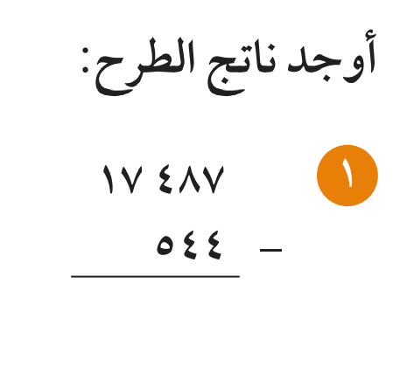
6
14
00
16
9
4
3

Slide 17
2
3
4
5
6

Slide 18
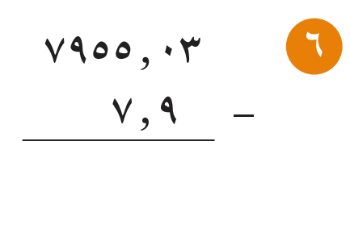
14
4
4
10
000
0
7
9
4
7
1
3

Slide 19
3
4
5
6

Slide 20
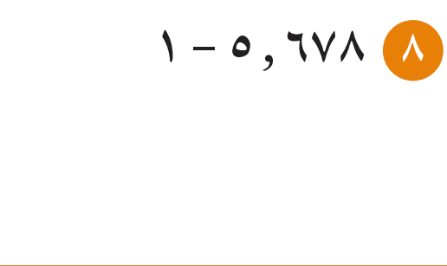
5
8 7 6
1
_
0 0 0
4
6
7
8

Slide 21
4
5
6

Slide 22
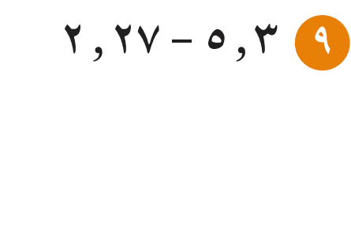
2
10
5
3
0
2
_
7 2
3
0
3

Slide 23
5
6

Slide 24
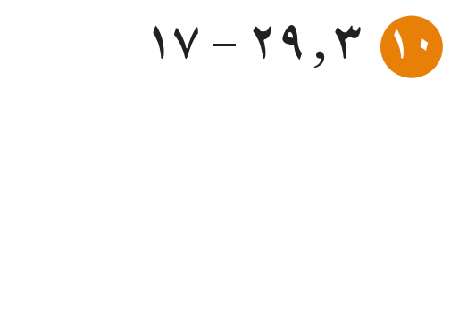
9 2
3
7 1
_
0
1
2
3

Slide 25
6

Slide 26
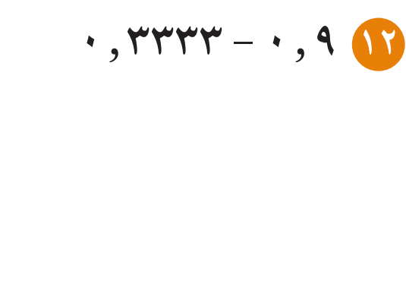
9
9
8
10
10
10
0
0 0 0
9
0
_
3 3 3 3
0
5
6
6
7

Slide 28
التقييم المختصر
ظلل (أ) إذا كانت العبارة صحيحة, و (ب) إذا كانت العبارة خاطئة:

Slide 29
الخاتمة
ماذا تعلمــنا اليوم ؟

